Slide 1
1945-2015
1945 - 2015
История одного Героя.
К 70 летию Великой Победы
ИСТОРИЯ ОДНОГО ГЕРОЯ

Slide 2
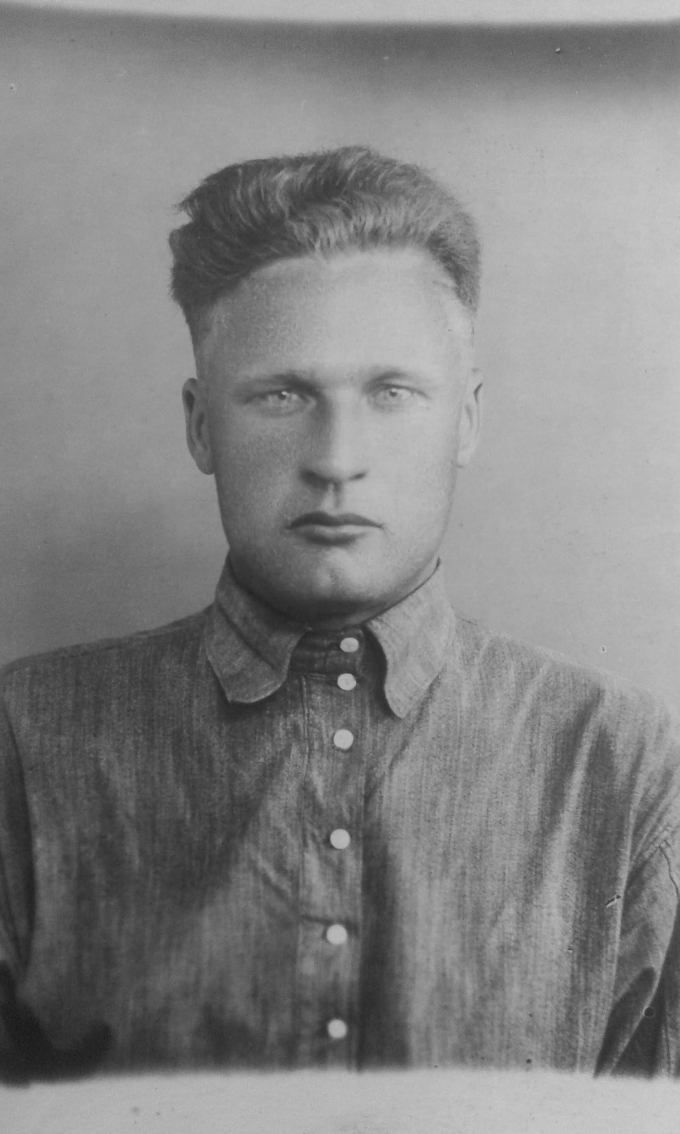
Сергеев Алексей Николаевич - наш Герой
Родился в 1926 году, в 1944 пошел
на фронт. С такими же мальчишками,
как и он сам.
Через год, практически перед окончанием
войны, когда поезд вёз их с фронта,
их эшелон был обстрелян.
Дедушка получил контузию и был
отправлен в госпиталь.

Slide 3
Жизнь после войны
День Победы 9 Мая 1945 года он отмечал уже в госпитале. Вспоминая те времена, жалеет, что не смог отдать долг Родине в полной мере, что он так и не дошел до Берлина.. И еще он всегда говорит, что на войне очень страшно. Когда вокруг тебя рвутся снаряды, погибают твои товарищи, Смерть глядит тебе прямо в душу. И в такие моменты больше всего на свете ему, да и остальным молоденьким солдатам, больше всего на свете хотелось домой, к маме. Но никто из них не был трусом, потому что это означало предать Родину, а это самое страшное, что могло произойти.

Slide 4
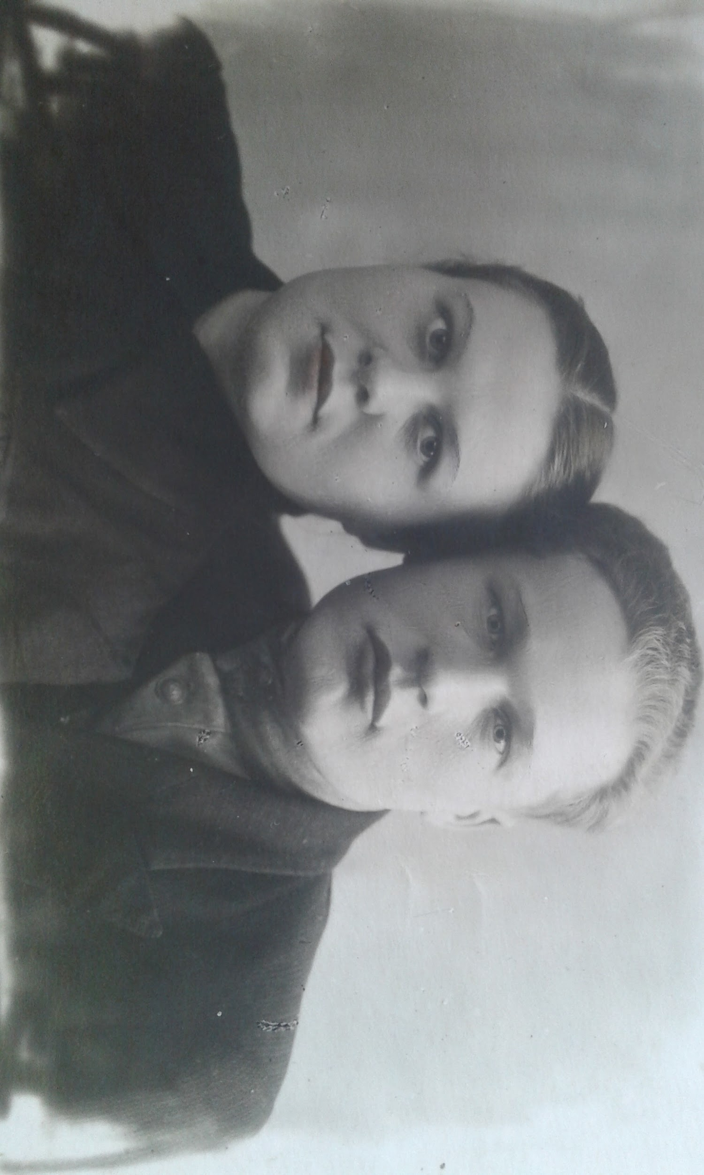
Война научила его быть верным, смелым, честным и не предавать близких. После войны он женился на моей Бабушке, с которой прожил счастливо много лет.
Растили двоих детей,
потом стали нянчить
внуков и дожили до
правнуков. Вернее,
Он дожил...

Slide 5
30 марта у него День Рождения. В этом году ему исполняется 89 лет. И мы, конечно же, все соберёмся у него, чтобы его поздравить, он наденет свой парадный пиджак со всеми медалями и орденами, которые заслуженно получил в послевоенные годы как признание своего подвига.
И пусть это не его личный подвиг и о нём не написано в военных летописях, но для нас Алексей Николаевич Сергеев - наш Герой, наш Ветеран, который всегда был, остаётся, и будет самым смелым, храбрым, самым отважным солдатом.

Slide 6
И мы все всегда должны помнить, ЧЕМ пожертвовали все те, кто защищал нашу страну во время Великой Отечественной Войны. Они без колебания отдали свои жизни ради того, чтобы мы, просыпаясь, видели мирное небо над головой и слышали пение птиц а не грохот канонады. Давайте же будем помнить об их подвиге - ибо пока есть память - поколение Войны живет !!!

Slide 7
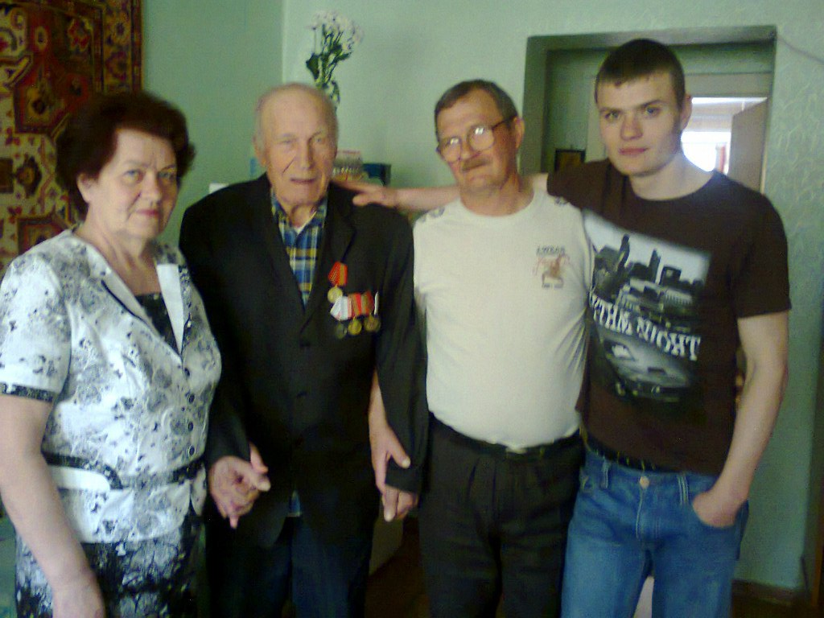
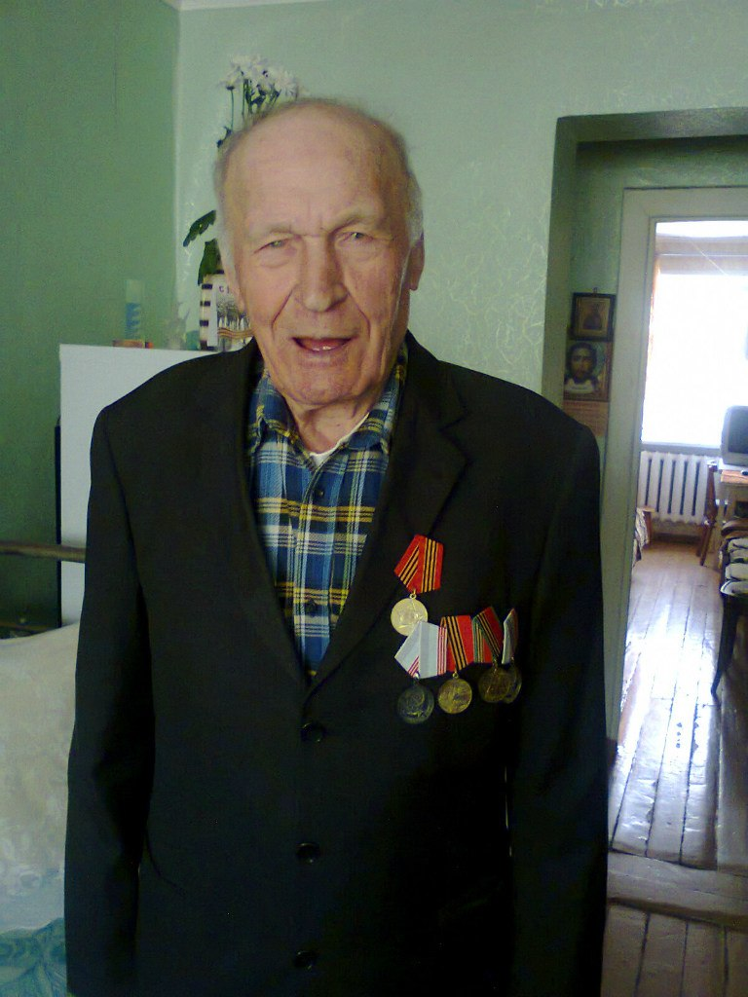
С Днём Рождения тебя, Дедушка, и с годовщиной Великой Победы !!! Это твой Праздник !!!
Твои благодарные потомки.

Slide 8
Застыли ели в карауле,
Синь неба мирного ясна.
Идут года. В тревожном гуле
Осталась далеко война.
Но здесь, у граней обелиска,
В молчанье голову склонив,
Мы слышим грохот танков близко
И рвущий душу бомб разрыв.
Мы видим их - солдат России,
Что в тот далёкий грозный час
Своею жизнью заплатили
За счастье светлое для нас...

